Slide 1

ZÁKLADNÍ ŠKOLA SLOVAN, KROMĚŘÍŽ, PŘÍSPĚVKOVÁ ORGANIZACE
ZEYEROVA 3354, 767 01 KROMĚŘÍŽ
projekt v rámci vzdělávacího programu
VZDĚLÁNÍ PRO KONKURENCESCHOPNOST
ŠABLONA ČÍSLO: III/2
NÁZEV: INOVACE A ZKVALITNĚNÍ VÝUKY PROSTŘEDNICTVÍM ICT
PŘEDMĚT: PŘÍRODOPIS
ROČNÍK: VI.
TÉMA: HMYZ – PRAKTICKÉ POZNÁVÁNÍ
AUTOR: MGR. RADKA PETŘÍKOVÁ
DATUM VYTVOŘENÍ: 10. 3. 2012
VY_32_INOVACE_20_RP

Slide 2
Anotace
Prezentace je vytvořena jako doplněk k učivu 6. ročníku
Prezentace je určena pro práci na interaktivní tabuli s připojením na internet
Cílem prezentace je TEST na praktické poznávání zástupců
Prezentace obsahuje obrázky k probíranému učivu, řešení
Speciální vzdělávací potřeby
psací potřeby, papír
Délka aktivity 10 minut
Zkušenosti z pilotáže
vhodné k opakování i procvičování učiva

Slide 3
TEST
PRAKTICKÉ POZNÁVÁNÍ HMYZU – 1.část

Slide 4
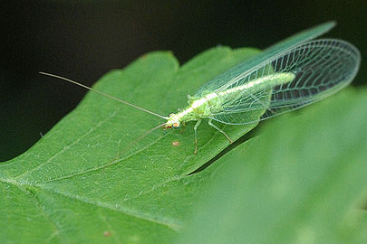
1.

Slide 5
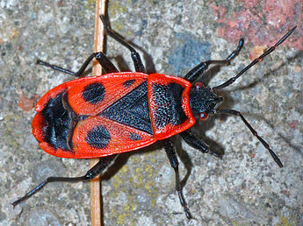
2.

Slide 6
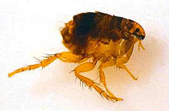
3.

Slide 7
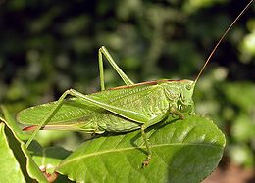
4.

Slide 8
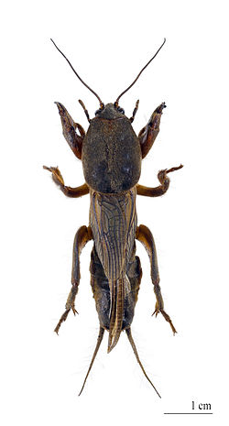
5.

Slide 9
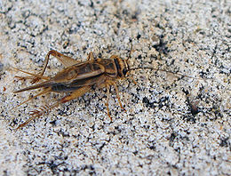
6.

Slide 10
SPRÁVNÉ ŘEŠENÍ

Slide 11
1. Zlatoočka obecná

Slide 12
2. Ruměnice pospolná

Slide 13
3. Blecha obecná

Slide 14
4. Kobylka zelená

Slide 15
5. Krtonožka obecná

Slide 16
6. Cvrček domácí

Slide 17
ZDROJE
1. James K. Lindsey. Http://cs wikipedia.org [online]. 16. 2. 2007, 16:16 [cit. 2012-03-10]. File:Chrystoperla carnea. jpg. Dostupné z WWW: http://upload.wikimedia.org/wikipedia/commons/thumb/0/06/Chrysoperla.carnea.jpg/270px-Chrysoperla.carnea.jpg
2. André Karwath aka Aka. Http://cs wikipedia.org [online]. 29. 6. 2005, 18:46 [cit. 2012-03-10]. File: Pyrrhocoris apterus (aka).jpg. Dostupné z WWW: http://upload.wikimedia.org/wikipedia/commons/thumb/9/9f/Pyrrhocoris_apterus_%28aka%29.jpg/258px-Pyrrhocoris_apterus_%28aka%29.jpg
3. Original uploader was Evanherk at nl.wikipedia Svolení
(Užití tohoto souboru) Licensed under the GFDL by the author.
Http://cs wikipedia.org [online]. 1. 1. 2009, 19:37 [cit. 2012-03-10]. File. Catflea small.jpg. Dostupné z WWW: http://upload.wikimedia.org/wikipedia/commons/thumb/0/0a/Catflea_small.jpg/220px-Catflea_small.jpg. Dostupné z WWW:
4. Fritz Geller – Grimm. Http://cs wikipedia.org [online]. 11. 9. 2006, 11:51 [cit. 2012-03-10]. File: Heupferd fg01.jpg. Dostupné z WWW: http://upload.wikimedia.org/wikipedia/commons/thumb/3/37/Heupferd_fg01.jpg/260px-Heupferd_fg01.jpg
5. Didier Descounens. Http://cs wikipedia.org [online]. 26. 6. 2011, 11:11 [cit. 2012-03-10]. File: Grylloltapa gryllotalpa MHNT.jpg. Dostupné z WWW: http://upload.wikimedia.org/wikipedia/commons/thumb/c/cd/Gryllotalpa_gryllotalpa_MHNT.jpg/250px-Gryllotalpa_gryllotalpa_MHNT.jpg
6. Luis Fernández García . Http://cs wikipedia.org [online]. 16. 10. 2005, 22:37 [cit. 2012-03-10] File: Acheta-domestica-1.jpg. Dostupné z WWW:
http://upload.wikimedia.org/wikipedia/commons/thumb/8/86/Acheta-domestica-1.jpg/260px-Acheta-domestica-1.jpg

